Slide 1
逆向工程分析技术
鲁宏伟 luhw@hust.edu.cn

Slide 2
一个简单程序的逆向分析
第二章
本章结合一个具体的二进制文件示例，带着大家体会一下分析程序的过程。

Slide 3
这里准备了一个简单的程序，程序的目标是通过对其进行逆向分析，获取需要输入的字符串，了解CTF（Catpure The Flag）比赛的应该比较熟悉，该示例就是一个比赛的题目，目标是获取程序中隐藏的“Flag”。

Slide 4
观察程序的行为

Slide 5
在分析一个程序之前，需要首先对程序的运行环境，比如操作系统（Windows或Linux，再或者Android）以及32位程序还是64位程序。
不同操作系统平台下运行的程序文件结构有很大的不同，我们可以通过查看文件结构了解程序运行的平台。
例如，运行在Windows平台的exe文件，通常被称为PE文件，而运行在Linux平台的exe文件则称为ELF文件，而Android程序则可以直接通过程序的后缀进行判断。

Slide 6
本章的示例是一个Windows程序。对于这个一个程序文件，如何判断它是32位程序还是64位程序呢。
32位Windows系统，一个64位程序是不能运行的，这样个通过系统的提示，就可以判断程序的类型。如果是64位操作系统，则可以通过反汇编工具查看程序中对应指令使用的寄存器进行判断。
有些工具会分别提供32位和64位分析版本，比如IDA Pro中32位版本程序为ida.exe，而64位程序为ida64.exe。对于一个64位程序，直接用ida.exe打开时，工具会给出相应的提示。

Slide 7
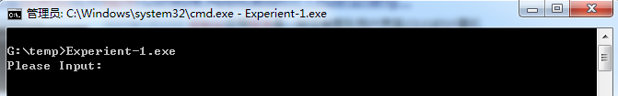
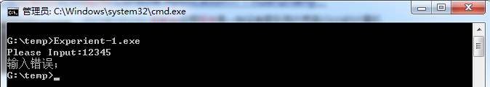
先来运行一下程序，这是一个Windows控制台程序（Console Application），需要先运行cmd程序，然后运行该程序（程序文件名为Experient-1.exe）。

Slide 8
静态分析

Slide 9
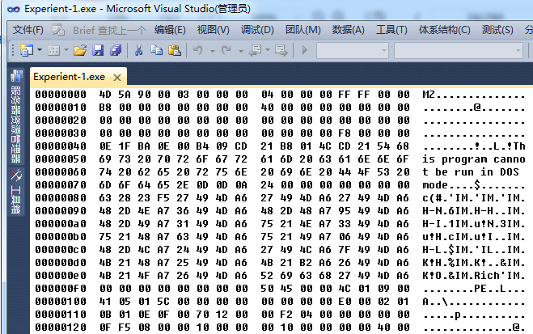
观察了程序的行为，接下来需要弄清楚应该输入什么内容，才会出现输入正确的提示。
这是一个二进制文件，我们可以尝试用二进制文件编辑工具打开这个文件，比如用Visual Studio 2010的二进制编辑器打开文件，注意打开文件时，需要选择二进制编辑器，否则会直接运行该程序。

Slide 10
要充分理解程序的逻辑，需要弄清楚文件的完整结构，这不是我们这里的重点，因为对这样一个程序，可以直接利用现有的工具对它进行分析。
二进制文件反汇编工具有很多，其中IDA Pro被认为是非常强大的工具之一。以下的分析都是基于该工具完成的。

Slide 11
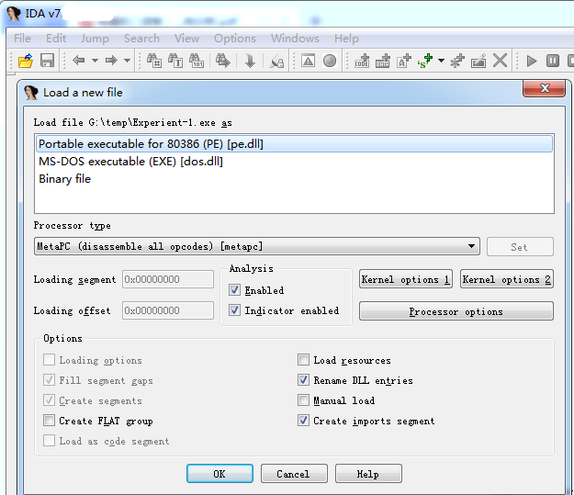
启动ida.exe，然后选择打开示例文件Experient-1.exe，弹出图2.5所示的窗口。窗口中，显示了三种文件格式的选择，其中第一种格式提示我们这是一个80386 PE文件。

Slide 12
寻找main函数
我们在学习C语言的时候，已经知道每一个控制台应用程序都有一个唯一的函数main()，为什么这里显示的却不是main函数呢？
事实上，main函数只是从C语言的视角看是程序的入口，但当我们运行该程序时，是由系统中的其他函数（名称为“start”）调用main函数的，所以从汇编语言中看，main并不是程序的真正入口。
尽管如此，我们在分析程序时，还是需要从main函数入手。
问题来了，如何能够找到这个函数呢？

Slide 13
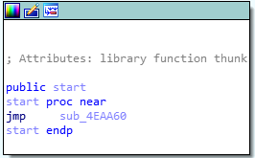
寻找main函数
通常情况下，在开发程序时，编译器会产生一些对应的符号信息，同时没有特殊处理的程序中，高版本的IDA Pro能够自动识别一些标准的库函数。因而，在用IDA Pro打开程序时，通常情况下，弹出的第一个窗口就是程序入口
然而，本章要分析的目标程序Experient-1.exe，打开时弹出的第一个窗口显示的却不是main函数，而是程序的直接入口（start）

Slide 14
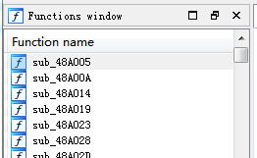
寻找main函数
在IDA Pro的界面中，最左侧窗口是“Function window”，列举了程序中所包含的所有函数名。通常情况下，IDA无法识别的函数名称其前缀为sub，后面是该函数在二进制文件的偏移地址。

Slide 15
寻找main函数
在Functions window中搜索“main”，却没有找到包含“main”的函数名。产生这种结果的原因可能是程序设计者对函数名做了混淆处理。
这种情况下，如何查找程序对应的main函数呢？
一种方法是顺着start函数中的jmp指令，一步步地寻找。
点击图中的函数名“sub_4EAA60”，会直接跳转并弹出该函数代码窗口。然后，顺着调用的路径逐一点击，去寻找可能的main函数程序指令代码。
然而，随着路径的深入，我们会发现分支越来越多，使得确定main函数相关指令变得异常困难

Slide 16
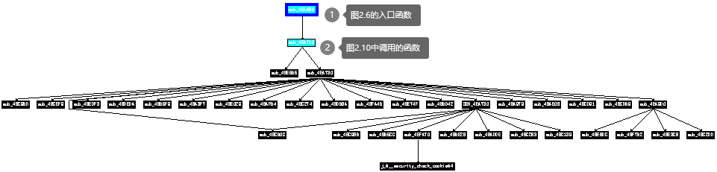
寻找main函数
IDA Pro提供了获取程序CFG（Control Flow Graph）的工具，能够帮助我们获取完整的函数调用关系图。
“Xrefs graph to…”指的是调用该函数的父函数以及“祖先”，而“Xrefs graph from…”指的是该函数调用的子函数以及“子孙”。

Slide 17
寻找main函数
示例中的函数不是特别多的情况下，已经让初次接触逆向分析的同学感到头疼了吧！
IDA提供的这个工具能够对CFG进行放大显示，这样能够看清楚图中的函数名称以及调用关系。但即便如此，众多的函数中，哪个才是main函数呢？

Slide 18
寻找main函数
追踪到sub_4EA730，我们发现它竟然直接调用了十几个函数，这使得我们定位main函数陷入了困境。这意味着这种寻求main函数的方法不是一种可行的方法。
程序运行后，会显示字符串“Please Input:”，根据常识，这个显示输入的代码应该是在main函数中的。如果能够在反汇编的程序代码中找到这个字符串，就能够定位main函数。

Slide 19
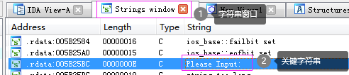
寻找main函数
在IDA Pro中通过热键“shift+F12”，弹出窗口“Strings window”，窗口中列举了程序代码中所有的字符串，按“CTR+F”搜索“Please Input:”，可以定位到该字符串出现的偏移地址

Slide 20
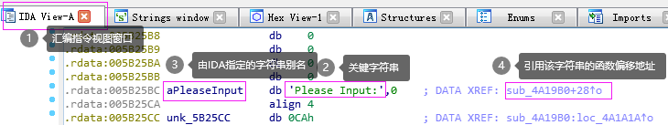
寻找main函数
点击图中的字符串“Please Input:”，即可跳转到引用该字符串的位置。

Slide 21
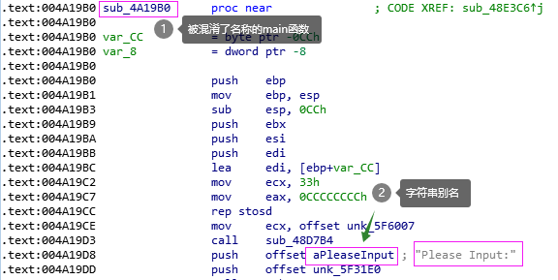
寻找main函数
图中，“.rdata”表示字符串定义在汇编程序代码的只读数据段。点击图中④处的函数名，即可直接跳转到引用该字符串的程序代码

Slide 22
main函数分析
为了获取flag，需要对函数的运行逻辑进行分析。面对图中的汇编代码，虽然指令不是特别复杂，但从可读性而言，如果能够将其进一步反编译成C语言代码，会更有利于对程序的运行逻辑进行分析。
幸运的是，IDA Pro中包含了Hex-Rays反编译工具，可以方便地将汇编语言代码反编译成C代码

Slide 23
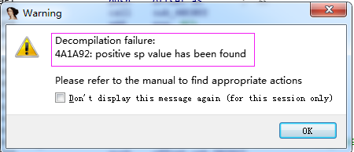
main函数分析
回到函数sub_4A19B0，在函数体内部按“Tab”键，却提示反编译失败，失败的原因是“positive sp value has been found”，发现了“正”的sp值，这里sp指的是栈的相对偏移地址。
事实上，如果我们查看一下这个函数的尾部代码，在偏移地址 .text: 004A1A93有行红色的标记。通常情况下，IDA Pro出现红色标记，并提示“sp-analysis failed”，预示着反汇编出现了异常。

Slide 24
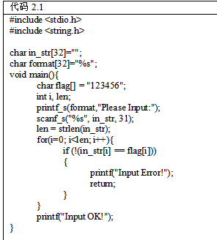
main函数分析
稍后，我们再来想办法修复这个错误。现在，反编译失败，使得我们只能以汇编语言指令为基础进行分析，但由于程序设计者特意对函数名进行了混淆，使得初次接触逆向分析的读者来说，理解这些汇编代码有点困难。
为了很好地理解汇编语言代码的含义，根据汇编指令的观察，可以尝试编写一段简单的C代码，模拟其中的提示，对其进行编译后，再查看其反汇编代码。将二者进行对照，或许能够理解程序中的代码。

Slide 25
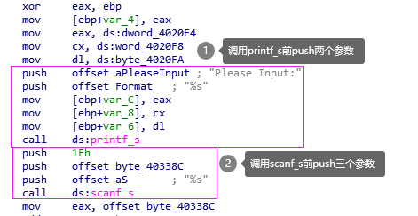
main函数分析
现在我们查看一下代码2.1反汇编后的部分汇编代码。

Slide 26
main函数分析
对比图中的代码，基本上能够判断出来，函数sub_48CD46和sub_48C0EE对应的应该是printf_s和scanf_s。

Slide 27

main函数分析
为了便于后面的分析，我们可以利用IDA Pro提供的工具修改一下两个函数名：鼠标右键点击需要修改的函数名称，选择“Rename”即可进行修改

Slide 28
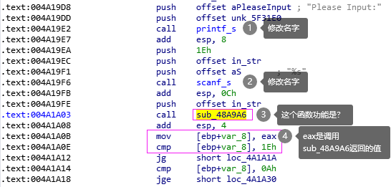
main函数分析
函数和变量名称修改后的结果

Slide 29
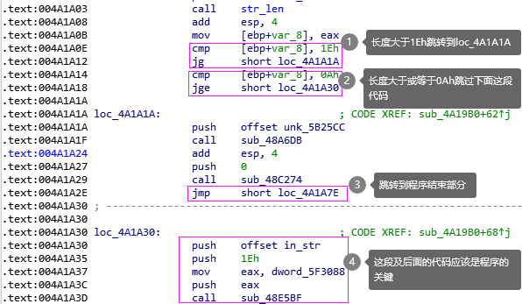
main函数分析
为了便于理解，把unk_5F3068修改为“in_str”，实际上，它对应于需要输入的“flag”。可以推断出函数sub_48A9A6应该是获取输入字符串in_str的长度。
对程序的逻辑进一步分析，接下来是对字符串长度进行检测，如果大于30（1Eh）或者小于10（0Ah），就退出，也就是说“flag”的长度应该在10和30之间。

Slide 30
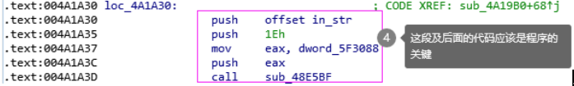
main函数分析
以下重点分析偏移地址text:004A1A30到text:004A1A7E之间的代码。
注意到图2.21中④，函数sub_48E5BF的输入分别是dword_5F3088、1Eh和in_str（按照C调用约定，函数调用时，应该自右向左将参数压入栈中）。
那么这个函数的作用是什么呢？

Slide 31
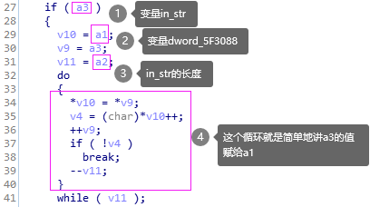
main函数分析
跟踪一下函数sub_48E5BF（鼠标左键点击该函数名），会跳转到函数sub_5479E0，然后在该函数体内按“Tab”键，显示其伪代码。

Slide 32
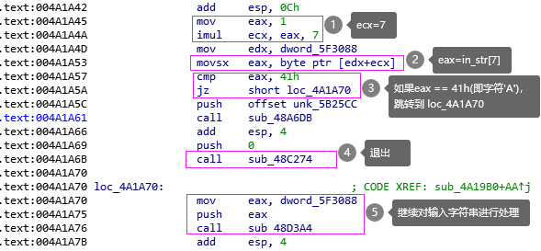
main函数分析
这段代码确认了前面的判断，即函数sub_48E5BF仅仅是将in_str的内容复制到变量dword_5F3088中，然后对dword_5F3088中的内容（相当于in_str）进行分析

Slide 33
main函数分析
图中对输入的第8个字符的值进行判断，如果是字符A，则跳转到.text:004A1A70继续进行处理（图中⑤），否则执行到.text:004A1A6B退出

Slide 34
main函数分析
图中的代码实际上就是把dword_5F3088作为参数传递给函数sub_48D3A4进行处理，所以下面重点分析该函数。点击该函数名，然后中间的连接可以跳转到sub_49DBD0，在函数体内按“Tab”键，显示其伪代码

Slide 35
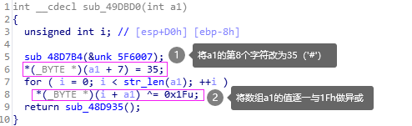
main函数分析
点击该函数名，然后中间的连接可以跳转到sub_49DBD0，在函数体内按“Tab”键，显示其伪代码。变量a1即为dword_5F3088
继续跟踪函数sub_48D935的伪码（鼠标左键点击函数名），sub_48D935(1, a1, xmm0_4_0)→sub_4EA470(a1, result, _XMM0_4)。
通过分析sub_4EA470的伪码，我们会发现sub_48D935没有再对dword_5F3088做进一步的处理。

Slide 36
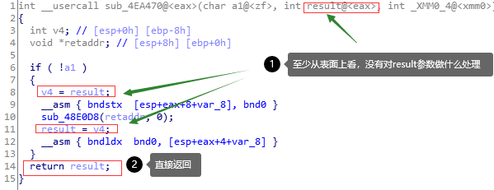
main函数分析
继续跟踪函数sub_48D935的伪码（鼠标左键点击函数名），sub_48D935(1, a1, xmm0_4_0)→sub_4EA470(a1, result, _XMM0_4)。
通过分析sub_4EA470的伪码，我们会发现sub_48D935没有再对dword_5F3088做进一步的处理。

Slide 37
main函数分析
分析到这里，我们只是知道输入的第8个字符必须是‘A’，长度要在10~30之间，其次就是对输入的字符串做了一次异或运算（在此之前，将第8个字符替换为‘#’）。
根据异或运算的特点，对异或运算后的字符串再做一次同样的异或操作，就能够还原该字符串，然而，“flag”究竟应该是什么，仅靠这些信息是不够的。似乎陷入了困境！

Slide 38
dword_5F3088分析
根据前述的分析，关键在于dword_5F3088。现在，重新回到前面的代码⑤处，需要知道除了该处对该变量的处理，是否还有其他我们之前没有分析到的地方对它做了一些处理。
IDA Pro提供了对显示变量或者函数交叉引用列表的功能。图2.23中的代码⑤处右键点击变量名dword_5F3088，弹出引用该变量的列表（窗口）

Slide 39
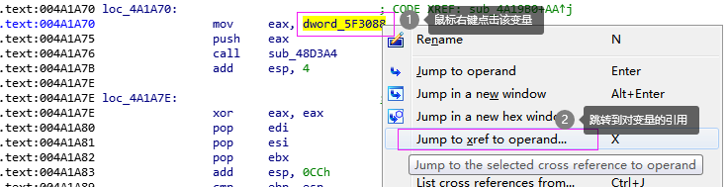
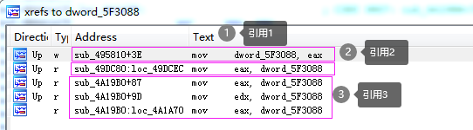
dword_5F3088分析
IDA Pro提供了对显示变量或者函数交叉引用列表的功能。图中的代码⑤处右键点击变量名dword_5F3088，弹出引用该变量的列表（窗口）

Slide 40
dword_5F3088分析
注意到图中“引用3”实际上就是main函数（sub_sub_4A19B0），前面已经分析过了，所以应重点关注“引用1”（sub_495810）和“引用2”（sub_49DC80）。点击“引用1”，跳转到引用处的函数体，按“Tab”键弹出其伪码（图2.18），函数sub_48D935已经在图2.24中进行过分析，没有对变量做什么处理，因而可以忽略

Slide 41
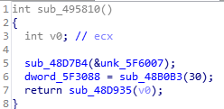
dword_5F3088分析
点击“引用1”，跳转到引用处的函数体，按“Tab”键弹出其伪码，函数sub_48D935已经在前面进行过分析，没有对变量做什么处理，因而可以忽略

Slide 42
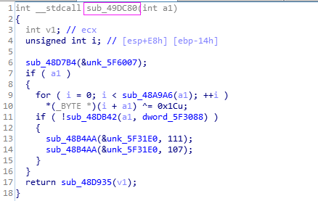
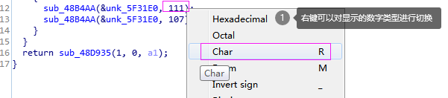
dword_5F3088分析
下面分析“引用2”，类似地可以得到函数sub_49DC80的伪码
在图中有两个小于128的整数，为了更方便地分析，可以修改其显示方式

Slide 43
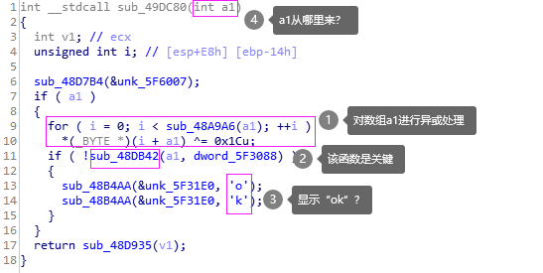
dword_5F3088分析
选择“char”得到图中的结果

Slide 44
dword_5F3088分析
图中，注意到对输入变量a1（实际上是个char *）做了一次异或处理，然后调用函数sub_48DB42对a1和dword_5F3088进行处理，如果函数返回值为0，会调用后面的函数sub_48B4AA，从字符‘o’和‘k’来看，该函数应该类似于printf_s的操作。
重点来了，函数sub_48DB42对两个参数做了什么处理？

Slide 45
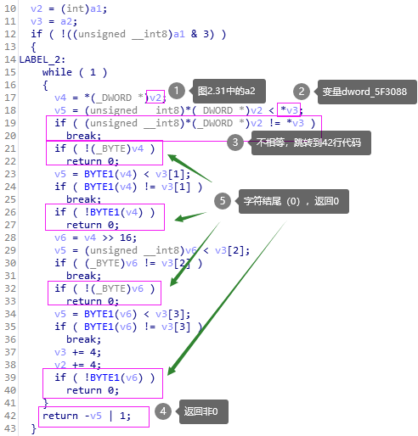
dword_5F3088分析
跟踪这个函数sub_48DB42→sub_547DE0，分析函数sub_547DE0的伪码，其核心的代码段如图所示

Slide 46
dword_5F3088分析
通过分析图中的核心代码，尽管程序设计者为了迷惑分析者对代码进行了一些处理，我们依然能够判断出来，该函数的作用就是对两个char型指针变量（对应两个字符串）进行比较，查看其是否相同，相同则返回0，否则返回1

Slide 47
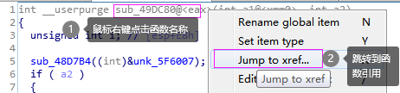
a1分析
为了弄清楚a1的源头，可以对函数sub_49DC80的调用进行回溯，由此可以得到：
sub_49DC80(int a1)←sub_48DACA(int a1)←sub_49CEB0()

Slide 48
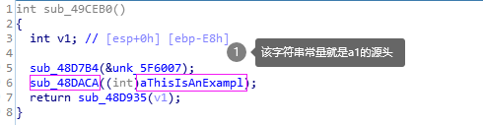
a1分析
sub_49DC80(int a1)←sub_48DACA(int a1)←sub_49CEB0()
下图显示了变量a1的源头，它源于一个字符串常量aThisIsAnExampl，点击图中的常量名，可以看到它实际上是字符串'This is an example'。那么，它是否我们要寻找的flag呢？显然不是，因为它的第8个字符为空字符，而非‘A’，而且我们从前面的分析已经知道在对a1和变量dword_5F3088进行比较时，还对二者进行了异或运算

Slide 49
获取flag
通过前面的分析，我们知道了经过处理后的字符串dword_5F3088要等于常量字符串aThisIsAnExampl（即'This is an example'），那么只要按照以下步骤反向处理就能够得到目标字符串flag：
  Step1：将'This is an example'与0x1C异或；
  Step2：上述结果与0x1F进行异或；
  Step3：将上述结果的第8个字符替换为“A”。

Slide 50
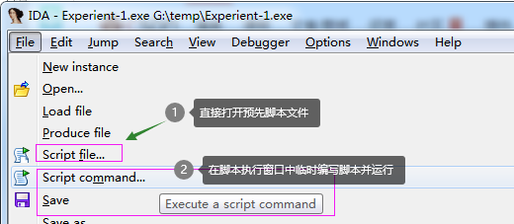
编写脚本
直接利用IDA Pro提供的脚本工具完成这一操作。
IDA Pro提供了两种处理脚本的方式，一种是打开预先编写的脚本，另一种是通过脚本编辑窗口临时编写脚本。考虑到我们要处理的工作比较简单，这里采用第二种方式

Slide 51
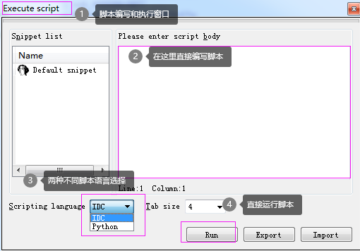
编写脚本
考虑到我们要处理的工作比较简单，这里采用第二种方式

Slide 52
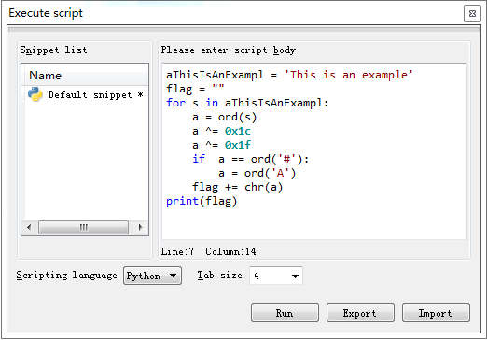
编写脚本
IDA Pro选择了两种编写脚本的语言，一种是IDC，另一种是Python。前者是一种类似C语言的脚本，后者是比较流行的脚本语言。这里采用Python脚本，如图所示。

Slide 53


编写脚本
点击图中的“Run”，可以在IDA Pro左下角看到“Output window”窗口，显示运行结果
现在，我们在提示中输入得到的结果：WkjpAjpAbmAf{bnsof，得到下图的结果，没任何提示，为什么？

Slide 54
解决反编译失败问题
重新回到函数sub_4A19B0的位置，之所以反编译失败，是因为在函数结尾处提示“sp-analysis failed”，即“sp分析失败”。
要理解失败的原因，需要先弄清楚函数调用时“栈平衡”的概念。

Slide 55
解决反编译失败问题
栈是程序中一块十分重要的内存空间，程序在加载到系统中时，操作系统会根据需要为其进程分配一块临时的内存空间，用以实现进程内函数调用时参数的传递，以及保存函数内局部变量的值，X86处理器采用bp和sp（32位环境下对应为ebp和esp）维持栈的操作。
在函数调用前后，需要保障两个寄存器的值不变，这就是所谓的“栈平衡”。
影响sp值的操作主要是push、pop以及add sp, imm（立即数）这些指令。

Slide 56
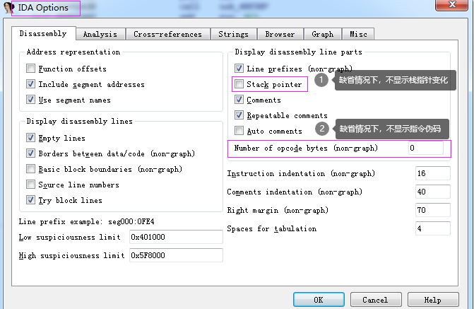
解决反编译失败问题
要弄清楚为什么会出现“sp分析失败”，需要分析函数内相关指令对sp的值产生了哪些影响，所以需要在“IDA View”窗口中显示出sp值的变化（缺省情况下，不会显示这些内容），这需要在IDA Option窗口中进行设置。

Slide 57
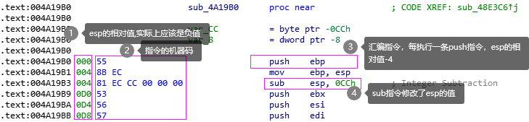
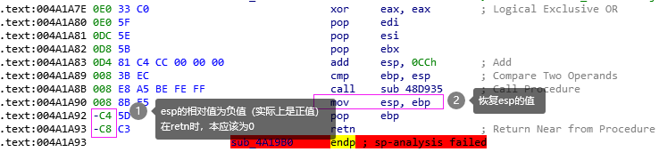
解决反编译失败问题
勾选“Stack pointer”，为了后续分析，这里将“Number of opcode…”设置为6，这样在“IDA View”窗口能够显示栈指针的变化以及指令对应的机器码（opcode）

Slide 58
解决反编译失败问题
导致esp相对值为正值的原因与前面出现的影响esp值的一些指令有关。为了能够恢复其栈平衡，从而能够将程序反编译成C伪码，需要消除这种不平衡。
需要分析一下哪些与esp操作的指令可能导致栈平衡的破坏
注意到汇编代码中，每次执行call指令前会有若干push操作进行参数传递，完成call指令后会有一条add esp, imm（立即数），其中imm的值与push指令的个数有关，因为每执行一条push指令，esp-4（注意这是32位程序），所以imm的值等于4*n，n为push指令的个数

Slide 59
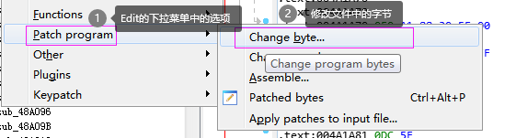
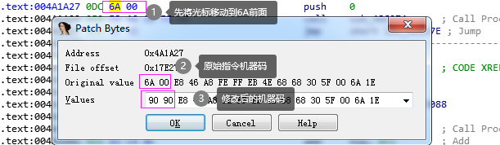
解决反编译失败问题
注意到，在执行call sub_48C274指令后没有对应的add指令，但调用前有一条push指令，这就会导致破坏栈平衡。
可以在不修改程序文件长度的情况下去掉push指令。注意到push 0对应的机器码为16进制的6A 00，采用IDA Pro提供的“补丁”工具将该指令修改为空指令（机器码为0x90）

Slide 60
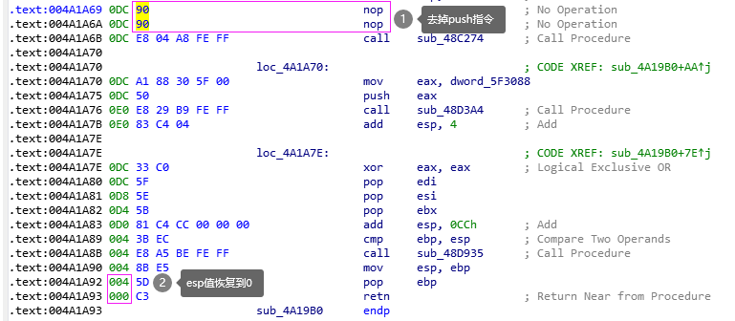
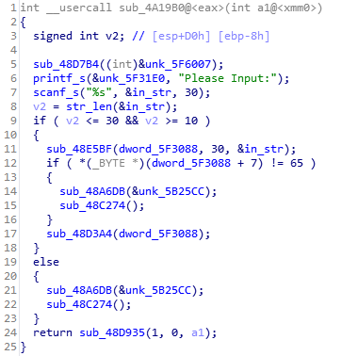
解决反编译失败问题
去掉几处push指令后，我们发现错误提示消失了

Slide 61
动态分析

Slide 62
如果能够采用动态分析方法对程序行为进行跟踪，在结合静态分析方法能够够提高分析效率，快速地完成分析的目标。

Slide 63
选择调试器
首先需要在“Debugger”窗口中选择一种调试器，这里我们选择“Local Windows debugger”。
注意，IDA似乎不支持中文路径下的文件调试，所以需要把需要分析的程序放在英文路径下。

Slide 64
跟踪程序
我们的目标是要分析“main”函数，如果是能够快速定位到该函数，可以直接在函数内部设置断点。如果不能定位到该函数，就需要从IDA分析出来的入口（start）处设置断点，逐步地进行跟踪。
多数调试器设置断点的方法都差不多，对IDA而言，就是在指令左侧的圆点处鼠标左键点击一下，该行指令标红，就表示添加了断点，可以在程序中设置多个断点。
对该示例，我们将断点设置在偏移地址.text:004A19D8处，按“F9”或者在“Debugger”菜单中选择“Start process”开始运行程序。

Slide 65
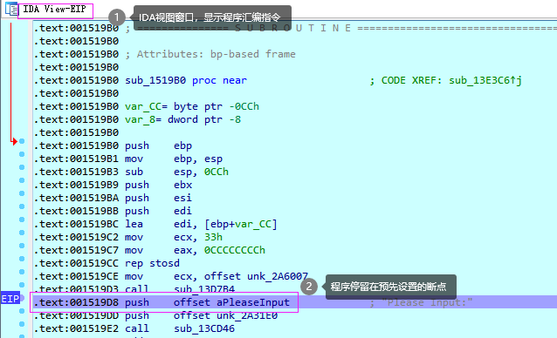
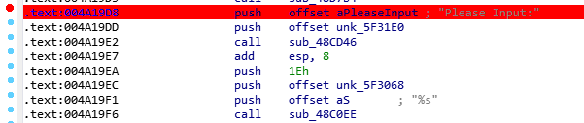
跟踪程序
对该示例，我们将断点设置在偏移地址.text:004A19D8处，按“F9”或者在“Debugger”菜单中选择“Start process”开始运行程序。

Slide 66
跟踪程序
可以通过快捷键“F7”（可以进入到调用的函数内部）和“F8”（逐条指令执行）对程序进行跟踪。
当我们执行完.text:001519E2处的指令“call sub_13CD46”，控制台显示“Please Input：”的提示，意味着sub_13CD46的作用相当于printf或printf_s；
执行完地址.text:001519F6处的“call sub_13C0EE”后，程序停止，等待输入，意味着sub_13C0EE的作用相当于scanf或scanf_s；参考前面的分析，在不知道具体flag的时候，输入“1234567890”，回车，然后执行完指令“call sub_13A9A6”后，观察到eax的为10（0Ah），说明sub_13A9A6返回的是输入字符串的长度。

Slide 67
后记

Slide 68
思考
本章结合静态和动态分析方法，最终找出了目标程序的flag。
从学习的角度，还有一个问题，需要搞清楚：函数sub_49CEB0是在哪里被调用进而来初始化与dword_5F3088进行比较的变量a2的？

